Slide 1
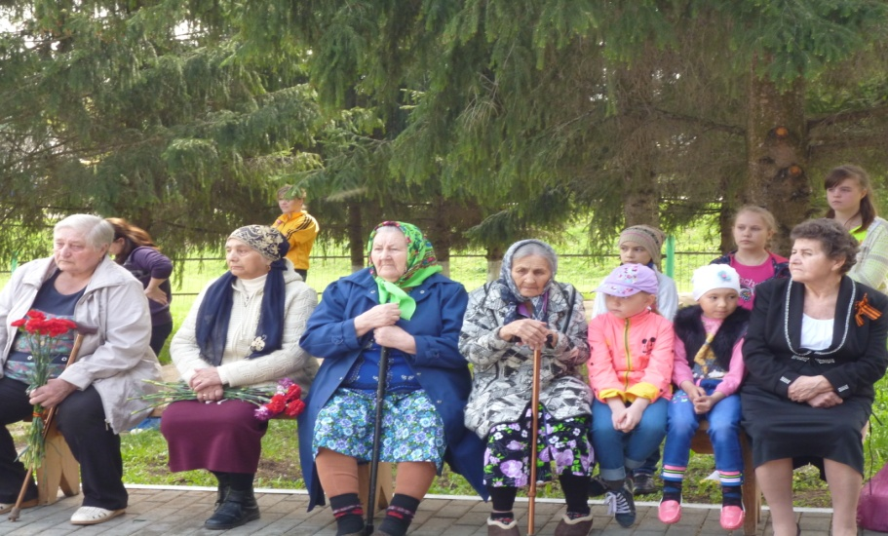
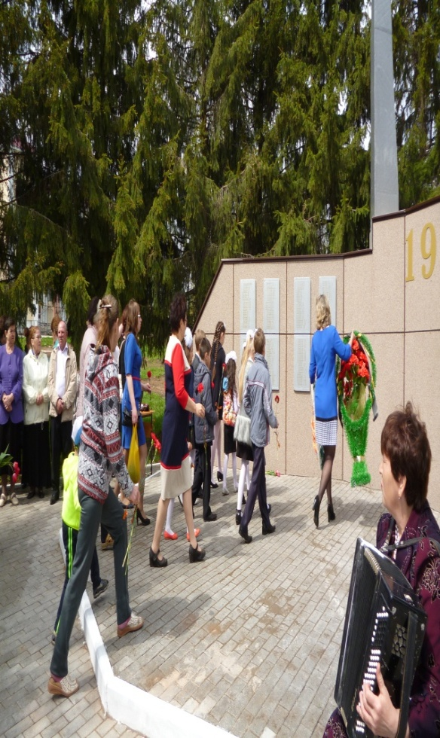
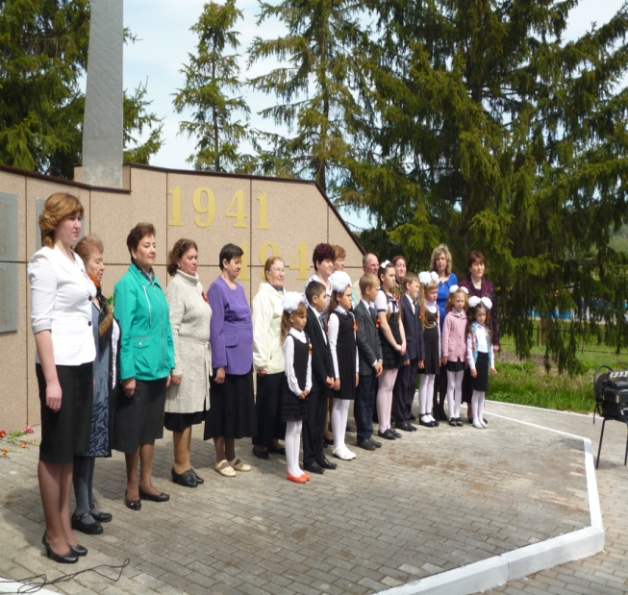
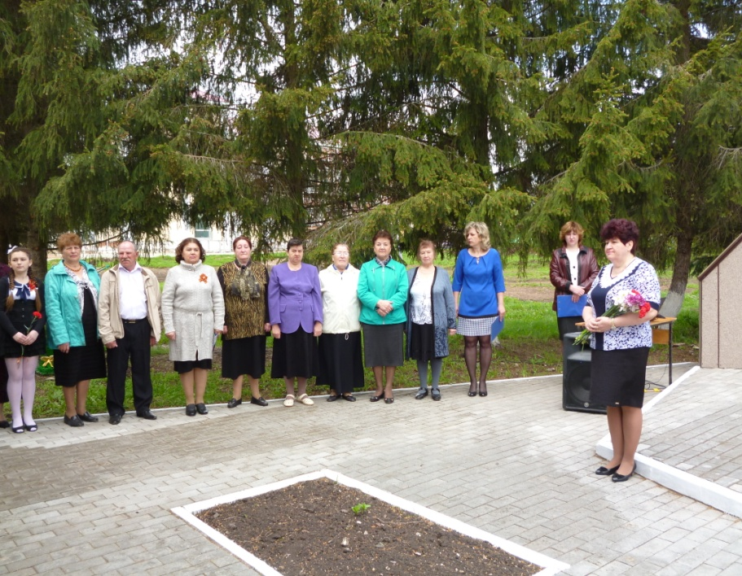
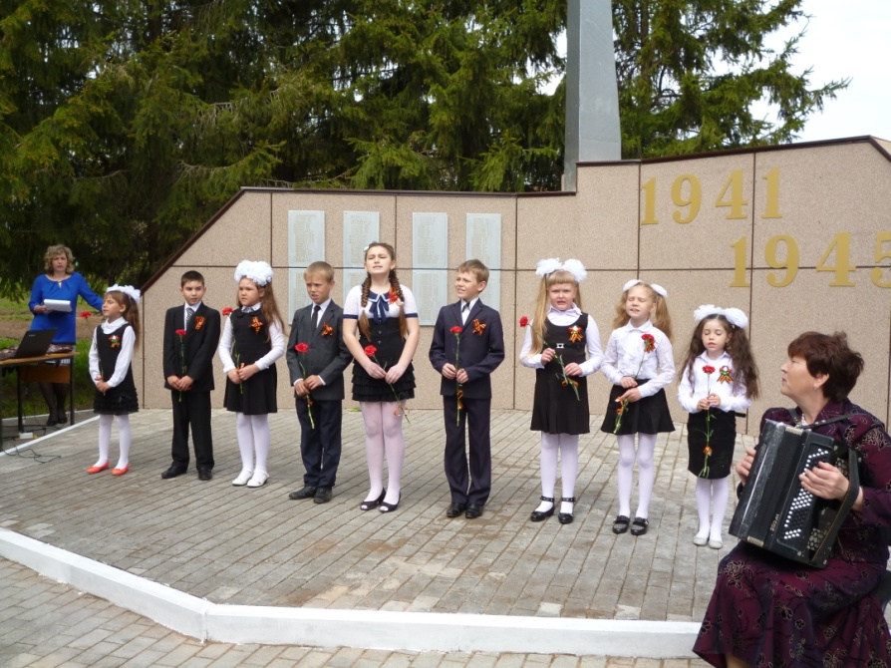
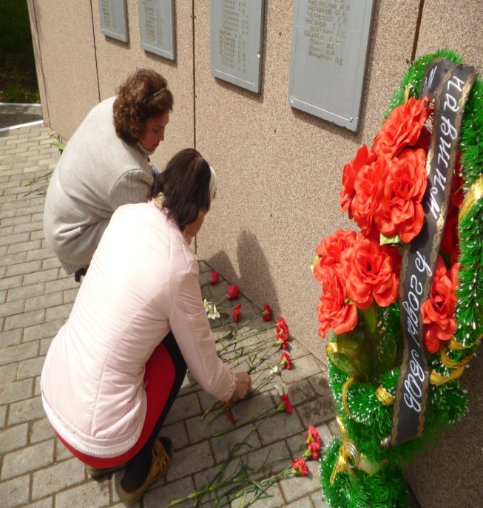
08.05.2016.
Торжественный митинг
«Памяти сердца».
Петровское сельское поселение совместно с СДК, Библиотекой и школой провели мероприятие у обелиска. На праздник пришли труженики тыла и жители села. После митинга праздник продолжался за чашкой чая, труженикам тыла от сельского поселения преподнесли подарки и живые цветы. Не пришедшим на мероприятие по состоянию здоровья ветеранам и труженикам тыла подарки от глав районного и местного поселения были вручены на дому. Мероприятие прошло на одном дыхание . Получился настоящий праздник со слезами на глазах.

Slide 2
